Slide 1
BINV2190-B DevOps : Projet final
Projet Final
Diego Legua – Olivier Choquet

Slide 2
Sommaire
Feedback mini-projet TDD
Le métier de DevOps
DevOps : recapitulatif
DevSecOps
Matière de l’examen

Slide 3
Feedback mini-projet TDD
Bon respect des consignes pour la plupart
Pour le TDD:
Essayez d’appliquer à fond Red - Green -Refactor
Simplifier au maximum les fonctions et conditions
Ne pas oublier d’avoir un README clair
Aide à la mise en place de la solution
Documente le projet

Slide 4
Métier de DevOps
https://roadmap.sh/devops

Slide 5
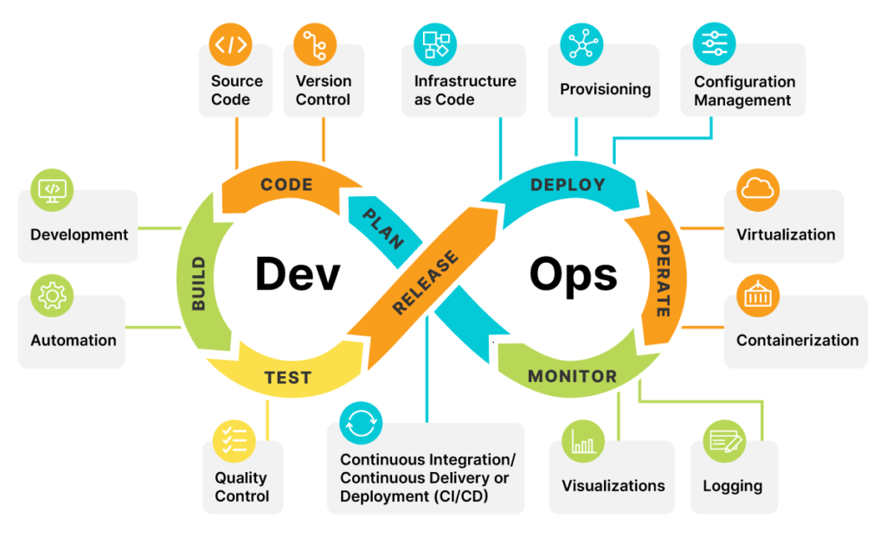

DevOps
5
Notes:
16-07-19
5
5

Slide 6
DevOps
PLAN :
Planifier les fonctionnalités (Features)
CODE :
On programme, on code, en utilisant différentes techniques dont le TDD
BUILD :
On s’assure que le code est compilable
TEST :
On teste la solution dans son ensemble (tests fonctionnels et autres)
6
Notes:
16-07-19
6
6

Slide 7
DevOps
RELEASE :
On met en place le Continuous Integration ainsi que les Continuous Delivery / Continuous Deployment
DEPLOY :
Après s’être assuré de la qualité de l’application en phase de test et d’avoir récupérer l’artifact (le build de la solution), un déploiement en production est envisageable
OPERATE :
On s’assure que tout est fonctionnel, si par exemple, un gros pic d’utilisateurs actifs, l’infrastructure doit s’adapter en conséquence
7
Notes:
16-07-19
7
7

Slide 8
DevOps
MONITOR :
Phase finale permettant de collecter les données télémétriques des utilisateurs (Crashs, performances et plus)
Sert aussi à identifier les points faibles de la mise en place de la pipeline DevOps en identifiant par exemple, un process qui n’est pas optimisé.
Exemple outils de monitoring :
https://www.dynatrace.com/
8
Notes:
16-07-19
8
8

Slide 9
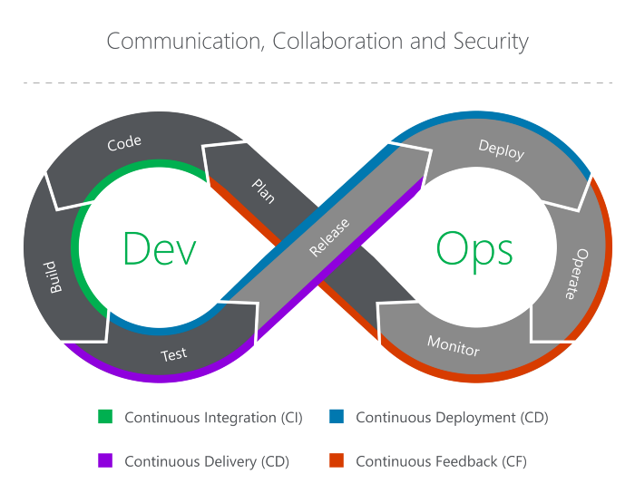
DevOps
Source : https://medium.com/taptuit/the-eight-phases-of-a-devops-pipeline-fda53ec9bba
9
Notes:
16-07-19
9
9

Slide 10
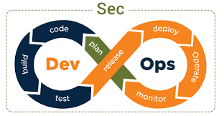
DevSecOps
Ajout de la composante sécurité dans l’ensemble de la solution
Source : https://adevopsjourney.com/devsecops/

Slide 11
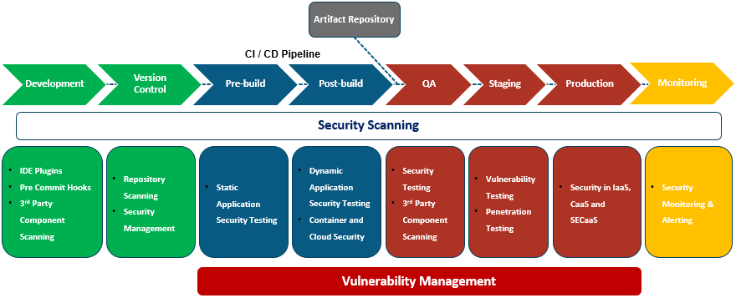
DevSecOps
Source : https://geekflare.com/fr/devsecops-introduction/

Slide 12
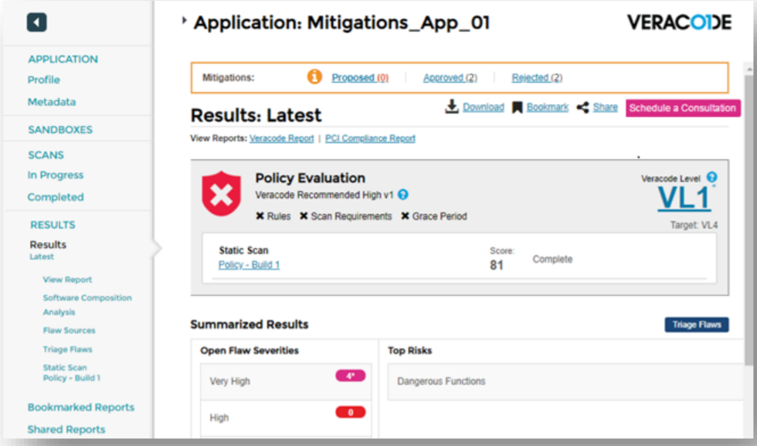
DevSecOps
Exemple outils de sécurité :
https://www.veracode.com/

Slide 13
Matière de l’examen
Git : bases
Git : exercices
Gitflow
Bonne pratiques de développement
eXtreme Programming
Tests Unitaires
TDD
Continuous Integration
Continuous Deployment
Branch Policies
Projet final
13
Notes:
16-07-19
13
13

Slide 14
Matière de l’examen
40 % théorie
60 % pratique

Slide 15
Matière de l’examen : git et stratégies
Maitriser git
Connaître et savoir utiliser les commandes vues :
git init
git clone
git commit -a -m « verb/action - description »
Attention aux noms des commits
git status
git push
git pull
git fetch
git branch
git merge
git checkout
git stash
…

Slide 16
Matière de l’examen : git et stratégies
Comprendre et expliquer l’utilité du .gitignore
Comprendre et expliquer les stratégies git vues aux cours
Trunk
Feature branches
Forking
Release branches
Gitflow
Savoir faire des commits uniformes et explicites (cf. commitizen)

Slide 17
Matière de l’examen : bonne pratiques de DEV
Savoir mettre en place des outils aidant le formatage et l’alignement du code :
Prettier
ESLint

Slide 18
Matière de l’examen : XP
Connaitre les valeurs et pratiques de l’eXtreme Programming
PR
Pair programming
Mob programming
Savoir citer quelques pratiques XP reprises par Agile

Slide 19
Matière de l’examen : UT et TDD
Connaitre les types de tests: unitaires , intégration, fonctionnel
Justifier l’utilité des tests unitaires
TDD
Expliquer le fonctionnement la philosophie
Savoir installer JEST
Savoir appliquer le TDD
Donner un bon nom aux tests
NOTE : les mocks ne sont pas inclus

Slide 20
Matière de l’examen : Devops CI et CD
Connaitre le diagramme DevOps (8 infini)
Expliquer et donner un exemple pour chaque étape
Donner des exemples de tâches CI / CD
Savoir mettre en place une pipeline CI grâce aux GitHub Actions
Savoir mettre en place une pipeline CD grâce aux GitHub Actions
Savoir mettre en place des branches policies sur GitHub

